Slide 1


공공데이터와 GPS가 만난 나만의 러닝 메이트,
MoveON
공공체육시설 정보 기반 운동 코스 추천 & 실시간 트래킹 솔루션
Team GenCoder
김 산, 이예진, 강민우

Slide 2
00. 팀원들의 역할 분담
역할소개
김 산
기능 구현 및 레이아웃 작성
이예진
강민우
문서 작성 및 PPT작성후 발표

Slide 3

01. 문제 제기 (Why?)
제목: "운동, 장소 찾기부터 막힌다면?"
정보의 부재: "내 주변에 뛸만한 트랙이나 열려있는 체육관은 어디 있지?"
동기의 부족: "혼자 뛰려니 체계적인 목표 관리(3km/5km)가 어렵습니다."
데이터 파편화: "지도 앱 따로, 러닝 기록 앱 따로... 너무 번거롭습니다."
"장소 검색부터 운동 기록까지,
MoveON 하나로 연결했습니다."
MoveON
공공데이터와 GPS가 만난 나만의 러닝 메이트
00

Slide 4

02. 솔루션 & 차별점 (What is MoveON?)
데이터로 찾고, 기술로 뜁니다.
MoveON 핵심 기능:
Smart Search (공공데이터): 국민체육진흥공단 API를 활용해 내 주변 최적의 시설을 필터링(수영장, 헬스장, 트랙 등)하여 제공합니다.
Active Tracking (센서 기술): 단순 검색을 넘어, 목표 설정(3km, 5km) 및 실시간 러닝 페이스/칼로리를 측정합니다.

Slide 5
03. ★핵심 기술 & 아키텍처 (Architecture)
공공데이터 융합 시스템 구조도
[Input Data]:
🏛️ 공공데이터: KSPO 공공체육시설 상세 정보 API (위치, 운영정보)
🛰️ Device Sensor: 사용자 GPS 위도/경도, 가속도 센서
[Core Logic]:
Geo-Fencing: 반경 5km 이내 시설 필터링 알고리즘
Tracking Engine: 이동 거리(Haversine Formula), 속도, 소모 칼로리 실시간 연산
[User Service]:
맞춤형 시설 지도(Map) + 퍼스널 러닝 코칭(Dashboard)

Slide 6
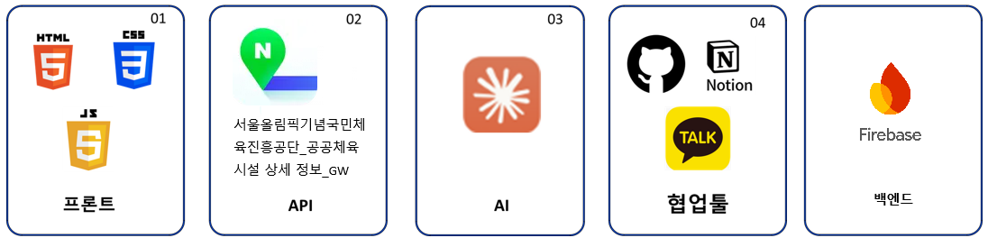
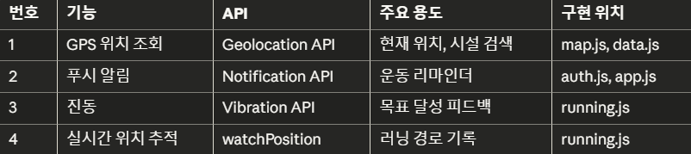
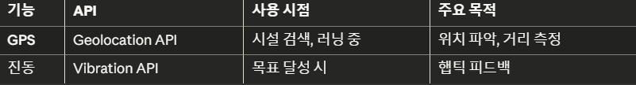
04. 개발 환경
개발 환경 및 기술 스택
활용한 스마트폰 기능
활용한 스마트폰 하드웨어 기능
00

Slide 7
05. 개발 과정
개발 과정
25년 11월 13일
주제 선정후 역할분담 선정
김 산,이예진:기능 구현 및 레이아웃 담당
강민우,정원중:문서 정리 및 PPT제작, 발표 담당 +김산 앱 시연
25년 11월 14일~16일
김 산, 이예진ㅣ주제를 선정한걸 바탕으로 개발 진행(요약)
25년 11월 16일~19일
강민우 ㅣ프롬프트및 제작툴,문서 정리 및 PPT제작,발표 진행
00

Slide 8
06. 시연
실제 앱 실행
실제 시연
링크
00

Slide 9
07. 중학생 가이드
중학생 가이드
중학생 가이드
00

Slide 10
08. 서비스 시연 (Live Demo)
프롬프트
프롬프트
00

Slide 11
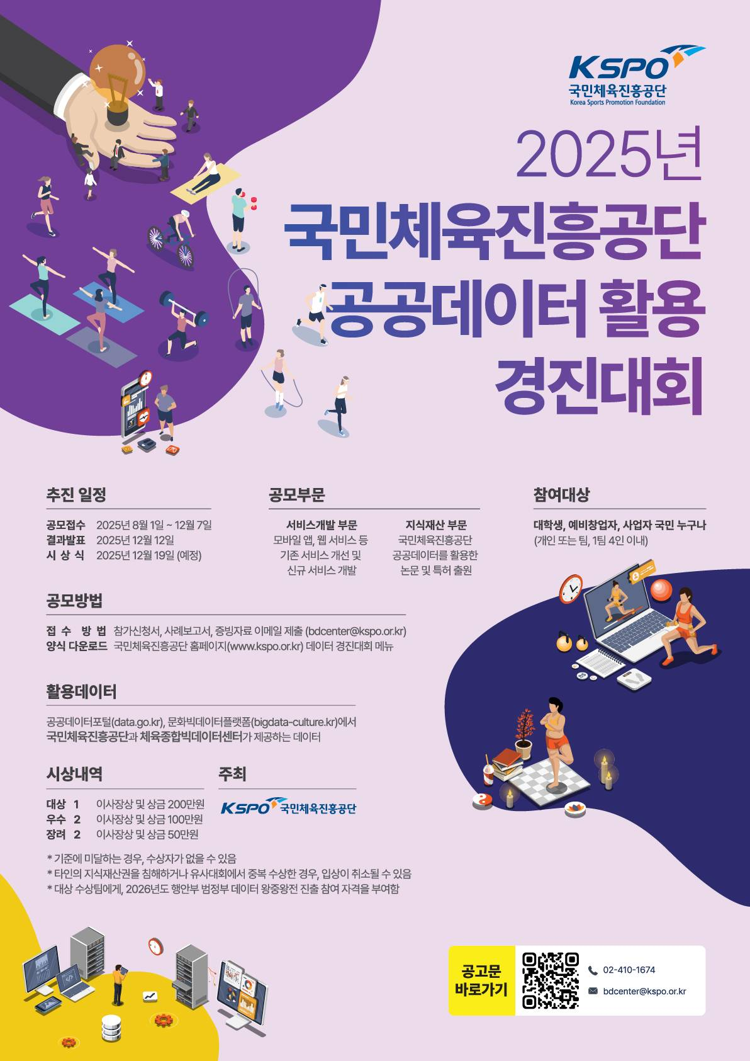
09. 국민체육 진흥공단경진대회
경진대회 참가
00

Slide 12
09-1. 국민체육 진흥공단경진대회
경진대회 참가
경진대회
00

Slide 13
06. 6:
데이터로 만드는 건강한 일상
활용성:
공공 체육시설 이용 활성화 및 국민 건강 데이터 확보
25년 11월 14일~16일
김 산, 이예진ㅣ주제를 선정한걸 바탕으로 개발 진행(요약)
25년 11월 16일~19일
강민우 ㅣ프롬프트및 제작툴,문서 정리 및 PPT제작,발표 진행
00

Slide 14
06. 기대 효과 및 팀 (Outro)
데이터로 만드는 건강한 일상
활용성: 공공 체육시설 이용 활성화 및 국민 건강 데이터 확보
팀 소감: "기획부터 개발까지, 공공데이터가 실제 서비스로 구현되는 과정을 경험하며 하이브리드 앱 기술력을 확보했습니다."
"기획부터 개발까지 전 과정을 경험하며 하이브리드 앱의 구조를 깊이 이해했습니다. 팀원들과의 소통을 통해 기술적 문제를 해결해 나가는 과정이 가장 보람찼습니다."
김 산
"주요 기능 구현과 UI/UX 개선에 집중했습니다. 사용자 관점에서 끊임없이 고민하며, 작은 디테일 하나가 앱의 완성도를 결정한다는 것을 배웠습니다."
이예진
"개발 팀원들이 구현에 집중할 수 있도록 문서화와 발표 준비를 전담했습니다.
프로젝트의 가치를 효과적으로 전달하는 커뮤니케이션의 중요성을 깊이 배웠습니다."
강민우
00

Slide 15
THANK YOU
감사합니다.
Team GenCoder
김 산, 이예진, 강민우

